Slide 1
MÔN: MĨ THUẬT
LỚP: 3
Trường: Tiểu học Hứa Tạo
Giáo viên : Nguyễn Văn Quang

Slide 2
CHÀO MỪNG CÁC EM ĐẾN VỚI BÀI HỌC NGÀY HÔM NAY!

Slide 3
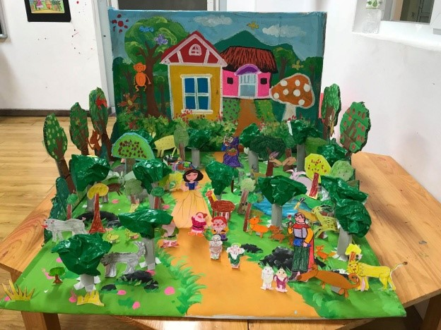
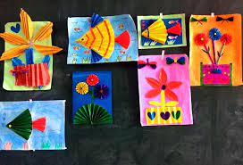
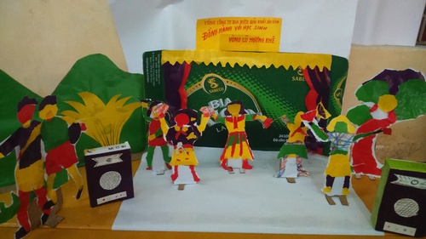
KHỞI ĐỘNG
Em có cảm nhận gì khi quan sát các sản phẩm mĩ thuật này?

Slide 4
Chủ đề 1:
EM YÊU MĨ THUẬT

Slide 5
NỘI DUNG BÀI HỌC
1. Hoạt động trong giờ học mĩ thuật
2. Hoạt động mĩ thuật ngoài lớp học
3. Sản phẩm mĩ thuật tạo hình 2D
4. Sản phẩm mĩ thuật tạo hình 3D
5. Sản phẩm mĩ thuật ứng dụng

Slide 6
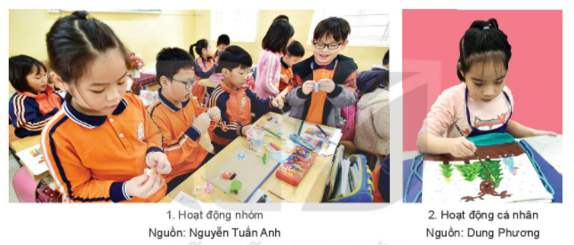
1. Hoạt động giờ học Mĩ thuật
HS quan sát tranh 1, 2 SGK trang 5.

Slide 7
1. Hoạt động giờ học Mĩ thuật
THẢO LUẬN CẶP ĐÔI
Em hãy nêu những hiểu biết của mình về một số hoạt động đặc thù của môn Mĩ thuật mà các em đã tham gia ở trong trường học.

Slide 8
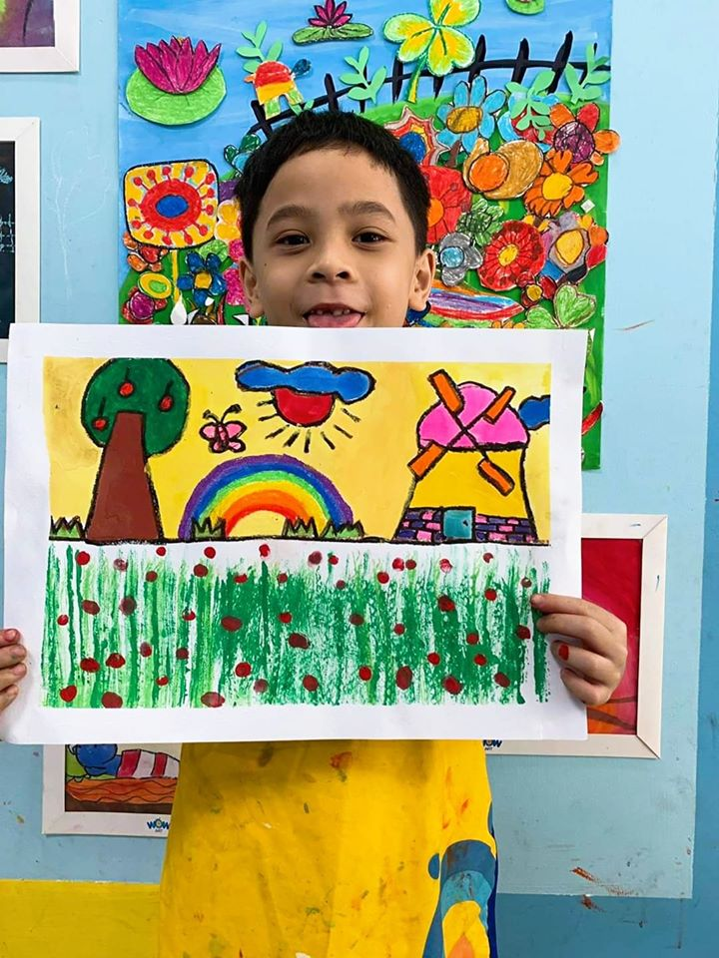
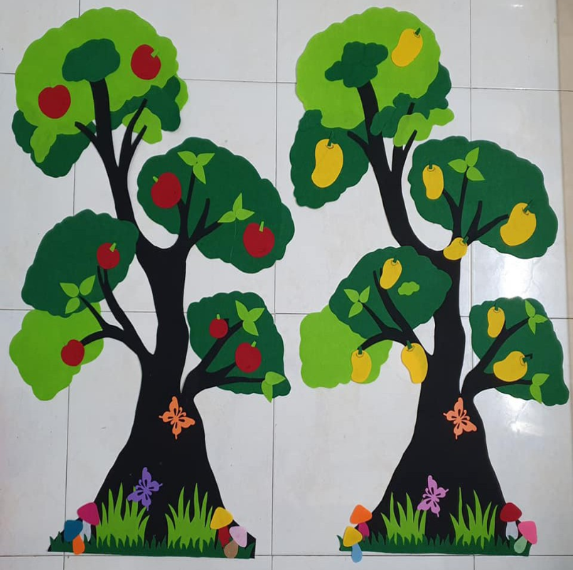
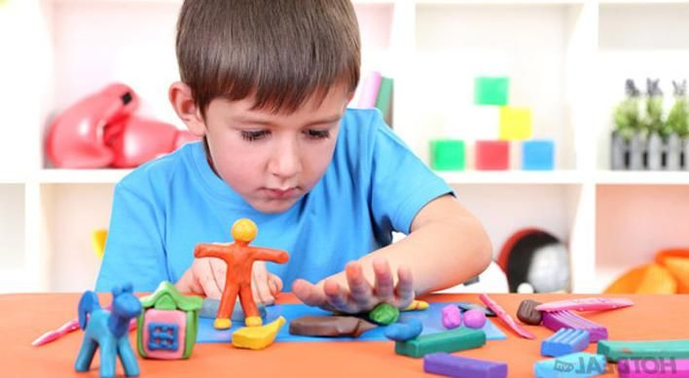
1. Hoạt động giờ học Mĩ thuật
- Một số hoạt động liên quan đến môn Mĩ thuật ở lớp:
Vẽ tranh
Xé, dán
Nặn
Làm các SPMT

Slide 9
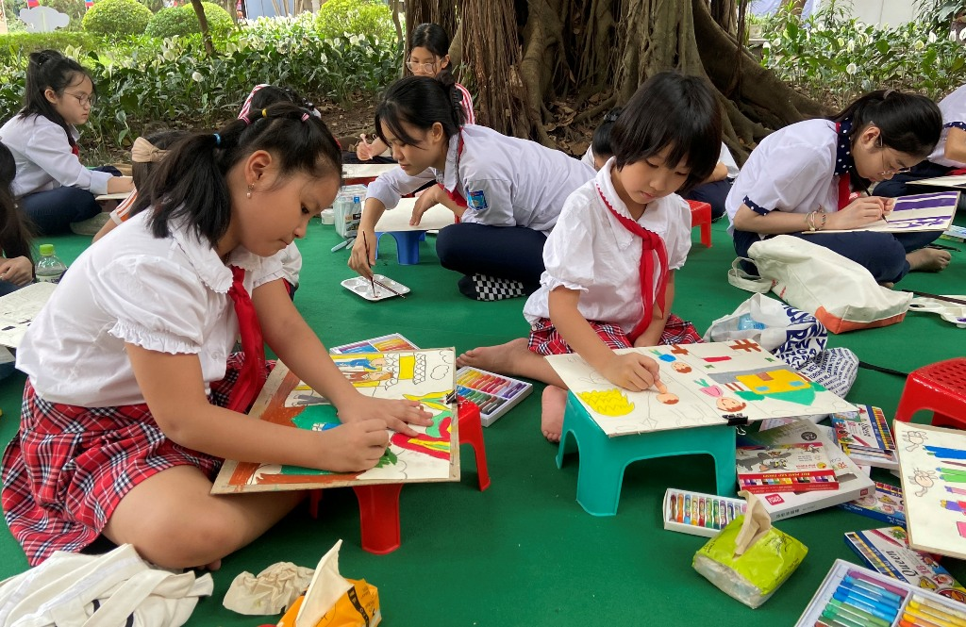
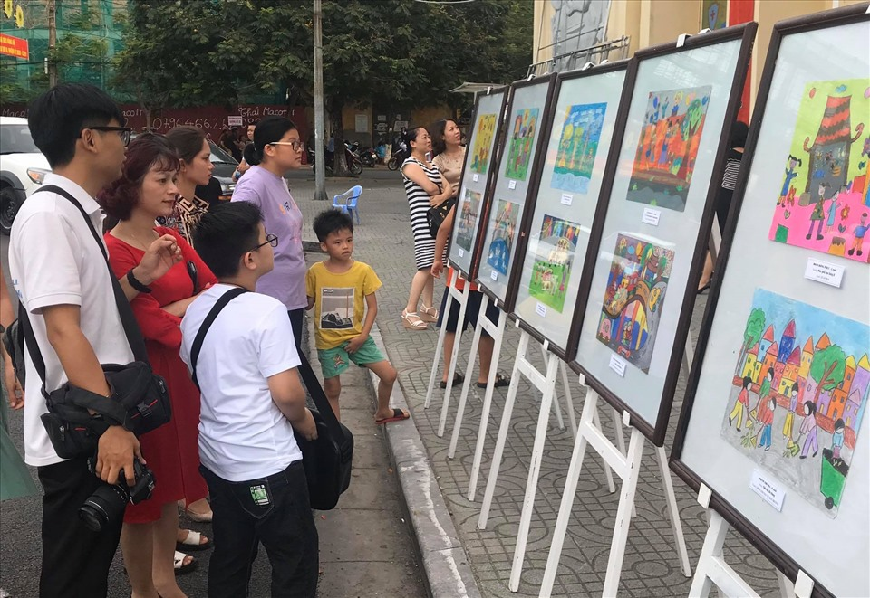
1. Hoạt động giờ học Mĩ thuật
- Một số hoạt động liên quan đến môn Mĩ thuật ở trường:
Thực hành
ngoài sân trường
Triển lãm mĩ thuật
toàn trường

Slide 10
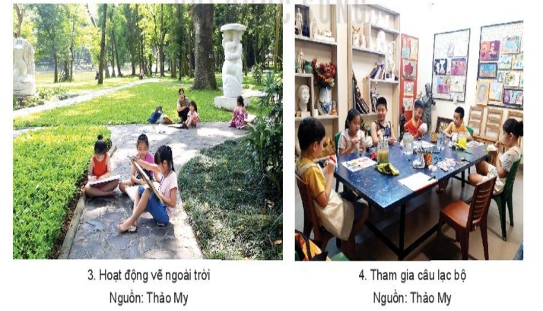
2. Hoạt động mĩ thuật ngoài lớp học
HS quan sát tranh 3, 4 SGK trang 5.

Slide 11
2. Hoạt động mĩ thuật ngoài lớp học
THẢO LUẬN CẶP ĐÔI
Em hãy nêu những hiểu biết của mình về một số hoạt động đặc thù của môn Mĩ thuật mà các em đã tham gia ở ngoài trường học.

Slide 12
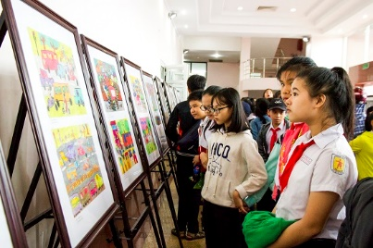
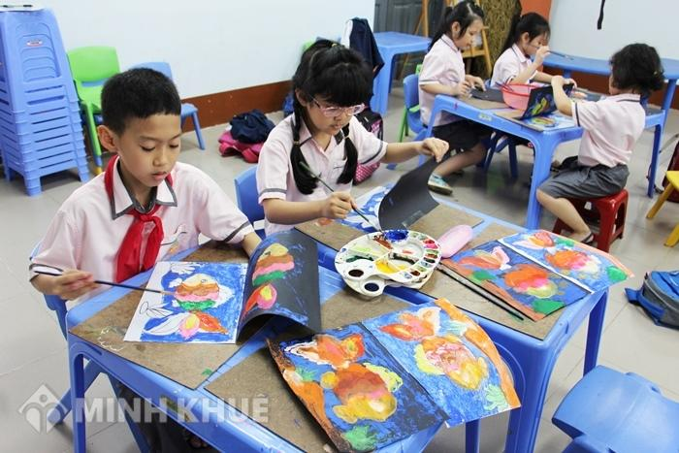
2. Hoạt động mĩ thuật ngoài lớp học
- Một số hoạt động liên quan đến môn Mĩ thuật ở ngoài trường học:
Xem phòng tranh
Tham gia
câu lạc bộ Mĩ thuật

Slide 13
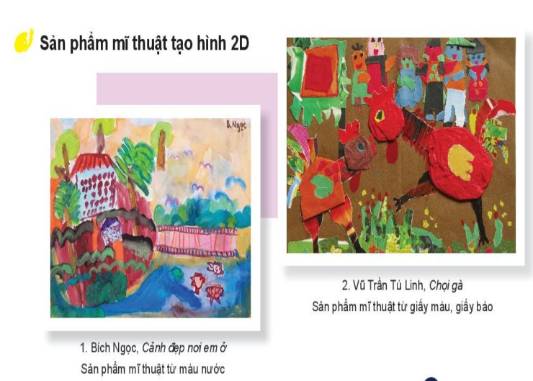
3. Sản phẩm mĩ thuật tạo hình 2D
HS quan sát 2 bức tranh tạo hình 2D SGK.tr6

Slide 14
3. Sản phẩm mĩ thuật tạo hình 2D
HS quan sát 2 bức tranh tạo hình 2D SGK.tr6
Sản phẩm mĩ thuật 2D là gì? Ở lớp 2, em đã vẽ nặn được bao nhiêu sản phẩm mĩ thuật 2D?

Slide 15
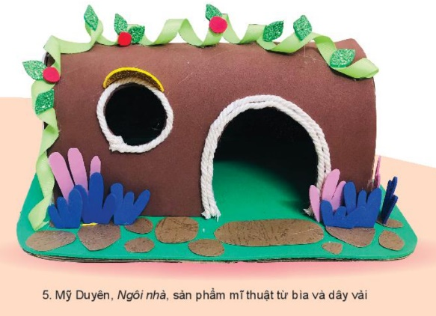
4. Sản phẩm mĩ thuật tạo hình 3D
HS quan sát 3 bức tranh tạo hình 3D SGK.tr6

Slide 16
4. Sản phẩm mĩ thuật tạo hình 3D
HS quan sát 3 bức tranh tạo hình 3D SGK.tr6
Sản phẩm mĩ thuật 3D là gì? Ở lớp 2, em đã vẽ nặn được bao nhiêu sản phẩm mĩ thuật 3D?

Slide 17
4. Sản phẩm mĩ thuật tạo hình 3D
Hãy cho biết sự khác nhau giữa sản phẩm mĩ thuật 2D và 3D?

Slide 18
KẾT LUẬN
Sản phẩm mĩ thuật 3D được coi là một bước tiến so với 2D.
Sản phẩm mĩ thuật 3D tái hiện lại hiện thực tốt hơn 2D do hiển thị được đầy đủ 3 chiều không gian của sự vật, giúp chúng ta định rõ được khoảng cách về chiều sâu giữa các đối tượng.

Slide 19
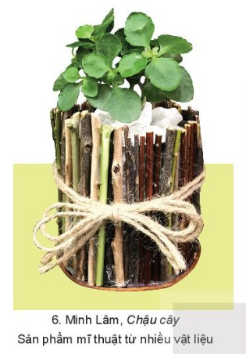
5. Sản phẩm mĩ thuật ứng dụng
HS quan sát 3 bức tranh tạo thuộc SPMT ứng dụng SGK.tr7

Slide 20
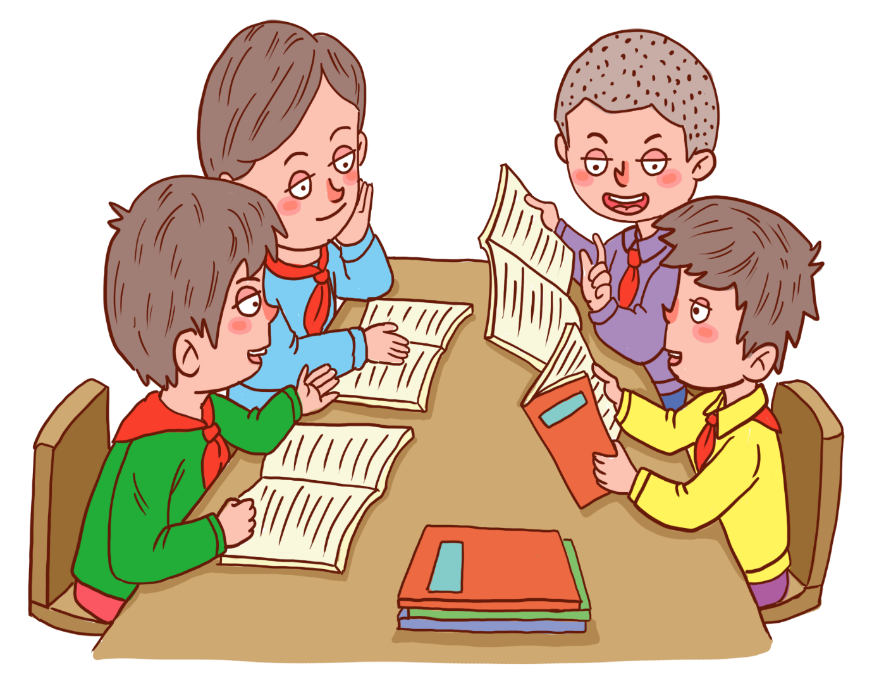
5. Sản phẩm mĩ thuật ứng dụng
HS quan sát 3 bức tranh tạo thuộc SPMT ứng dụng SGK.tr7
Thế nào là sản phẩm mĩ thuật tạo hình, ứng dụng? Hãy cho biết sự khác nhau giữa tạo hình và ứng dụng?

Slide 21
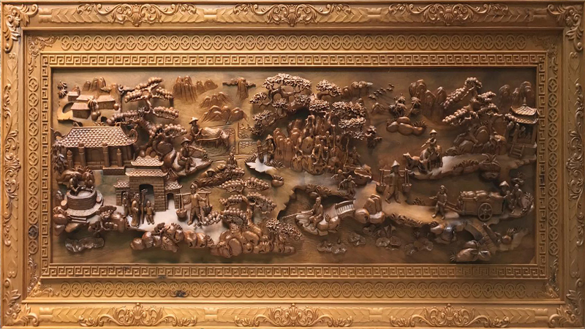
5. Sản phẩm mĩ thuật ứng dụng
Sản phẩm mĩ thuật tạo hình: các thể loại hội họa, đồ họa tranh in, điêu khắc.
Hình ảnh minh họa

Slide 22
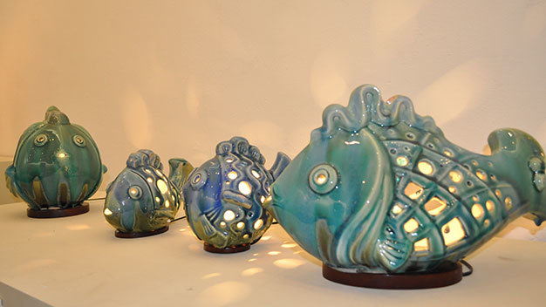
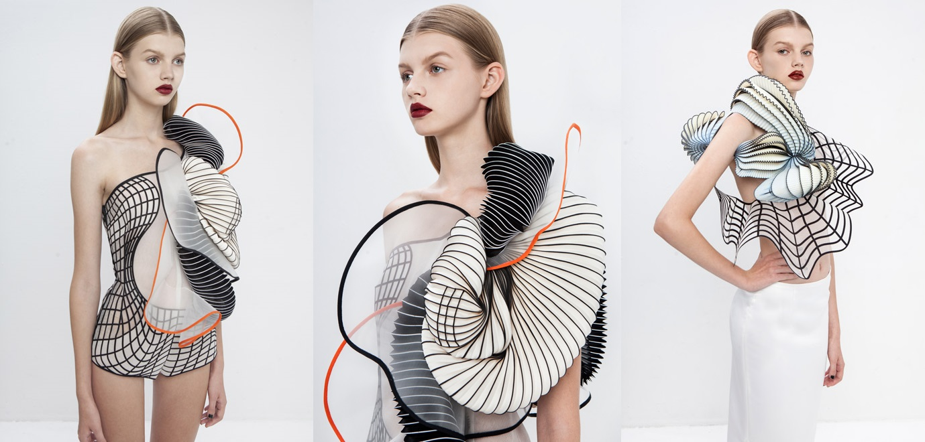
5. Sản phẩm mĩ thuật ứng dụng
Sản phẩm mĩ thuật ứng dụng: gắn với sản xuất công nghiệp và cuộc sống, trong thiết kế, tạo dáng sản phẩm như: trang phục, bìa sách, đồ lưu niệm, bao bì, đồ dùng,…
Hình ảnh minh họa

Slide 23
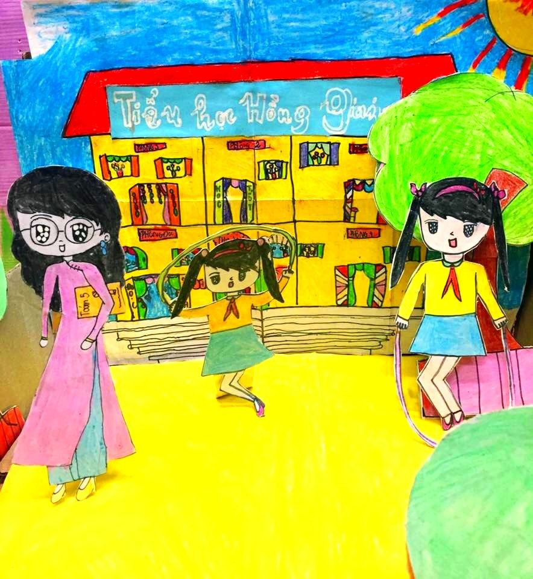
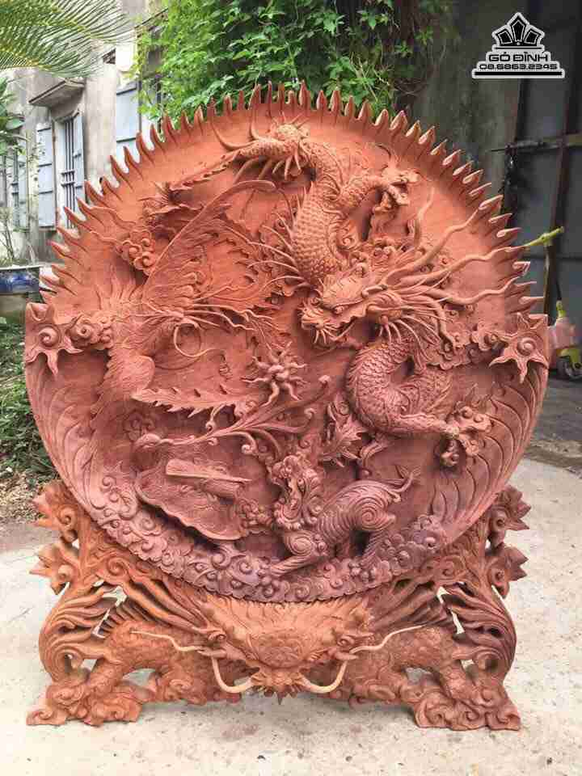
LUYỆN TẬP
Em hãy cho biết đâu là sản phẩm mĩ thuật 2D, 3D, ứng dụng, hoặc tạo hình?

Slide 25
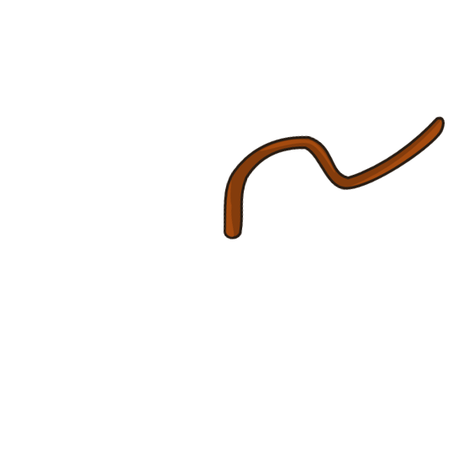
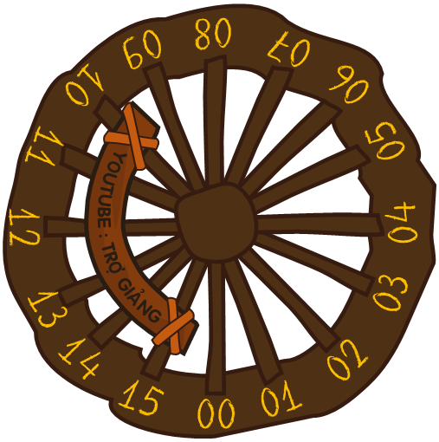
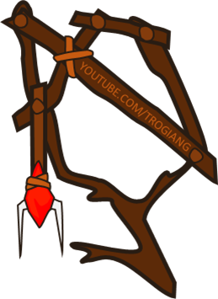
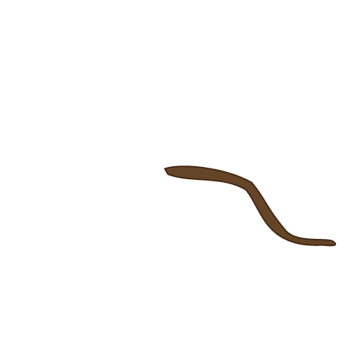
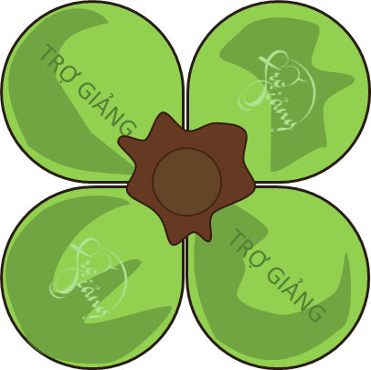
Hoạt động trang trí bảng tin thường là hoạt động liên quan đến môn Mĩ thuật thường được tổ chức ở đâu?
!!!

Slide 26
Sản phẩm mĩ thuật 2D là gì?
!!!

Slide 27
Sản phẩm mĩ thuật 3D là gì?
!!!

Slide 28
Sản phẩm mĩ thuật từ màu dạ là sản phẩm mĩ thuật ứng dụng hay tạo hình?
!!!

Slide 29
VẬN DỤNG
Vẽ, nặn một sản phẩm mĩ thuật thuộc thể loại mà em yêu thích.

Slide 30
CỦNG CỐ - DẶN DÒ
Ôn lại nội dung Chủ đề 1
Vẽ, nặn SPMT thuộc thể loại em yêu thích và báo cáo vào tiết sau.
Đọc và chuẩn bị trước Chủ đề 2

Slide 31
CẢM ƠN CÁC EM ĐÃ
LẮNG NGHE BÀI GIẢNG!

